Slide 1
Clase 4 Introducción a la Economía.
Módulo II: Microconomía.
Profesor Rafael Plaza Reveco.
Ayudante Alexander Calhueque Pallaleo.
21 de marzo de 2025.

Slide 2
Contenido.
Introducción.
Conceptos claves.
Diagrama de flujo circular.
Frontera de posibilidades de producción.
Elecciones.

Slide 3
Introducción.
¿Cómo podemos conocer y entender la economía de una forma más sencilla?
Bajo supuestos que crean modelos para explicar el funcionamiento de la economía.
¿Qué modelos existen?
1. Flujo circular.
2. Frontera de posibilidades de producción (fpp).

Slide 4
…Pero antes, ¡un pequeño glosario!
Mercado.
Oferta.
Demanda.

Slide 5
Diagrama de flujo circular.
¿Qué es?
Un modelo visual de la economía que muestra cuánto dinero circula entre las empresas y las familias a través de los mercados.
¿Cuál es su objetivo, además de explicar el mundo de la economía?
Reflejar la circulación de dinero.
Interacción de dos mercados:
Mercado de factores de producción (familias oferentes; empresas demandantes).
Mercado de bienes y servicios (empresas oferentes; familias demandantes).

Slide 6
MERCADO DE BIENES Y SERVICIOS.
Reciben dinero (ganancia de la venta/oferta)
Demandan (compran) bienes y servicios
Pagan/gastan dinero por los bienes o servicios
Ofrecen bienes y servicios
EMPRESAS.
FAMILIAS.
Otorgan salarios, rentas y beneficios
Demandan factores de producción
Ofrecen tierra, trabajo y capital (fp).
Reciben ingresos (srb)
MERCADO DE FACTORES DE PRODUCCIÓN.

Slide 7
Frontera de posibilidades de producción.
¿Qué es?
Una gráfica que muestra las combinaciones de producción que una economía puede tener, dados los factores de la producción y la tecnología de que dispone.
¿Cuál es su objetivo, además de explicar el mundo de la economía?
Graficar la producción de la economía: eficiencia, ineficiencia e imposibilidad.
Graficar la interacción de dos elementos/variables:
Factores de producción: trabajo, tierra, capital, etc.
Tecnología disponible.

Slide 8
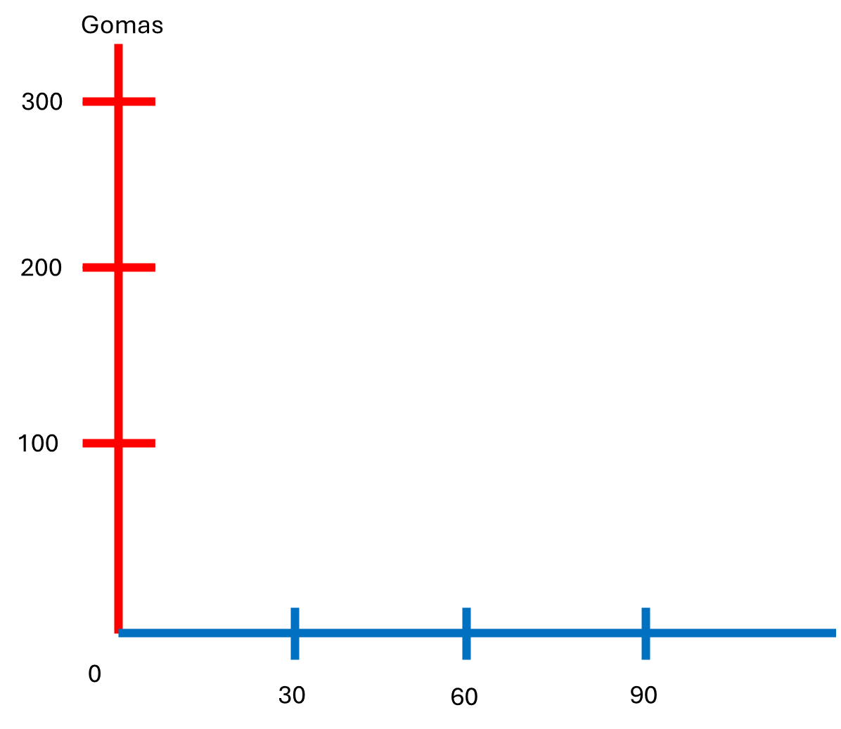
La empresa “CMPC” fabrica gomas y lápices.
Dado los recursos que la empresa tiene (fp) y la tecnología a su disposición, puede crear:
0 lápices, pero 300 gomas.
45 lápices, pero 250 gomas.
90 lápices, pero 150 gomas.
100 lápices, pero 0 gomas.
?
EFICIENTE
?
IMPOSIBLE
?
INEFICIENTE
Lápices.

Slide 9
Elecciones.
Diferentes puntos en la frontera de posibilidades de producción → determinan la eficiencia económica.
Diagrama circular: hogares y empresas determinan qué ofrecer y demandar.
Problema: ¿qué elegir?
A. Problema económico principal: escasez
Necesidades infinitas vs. recursos escasos → toma de decisiones.
Homo oeconomicus: decisiones racionales para maximizar beneficio individual y social.
Evaluación de ventajas, desventajas, costos y beneficios.
B. Conceptos clave en la toma de decisiones
Utilidad: satisfacción o ganancia de consumir un bien/servicio (costo de oportunidad).
Utilidad marginal: beneficio adicional al consumir una unidad extra de un bien.
Incentivos: factores que influyen en la decisión de las personas, pudiendo generar fallas de mercado.
Costo de oportunidad: valor de la alternativa no elegida.

Slide 10
Apuntes de la clase.
Clase 4 Introducción a la Economía
Muchas gracias!

